Slide 1
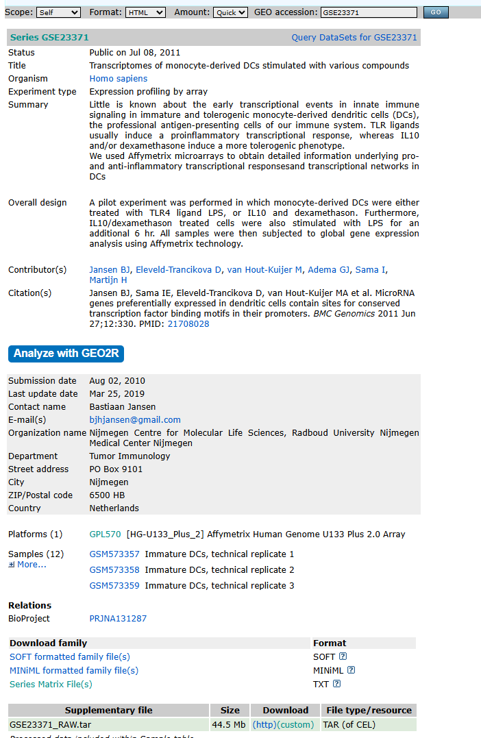
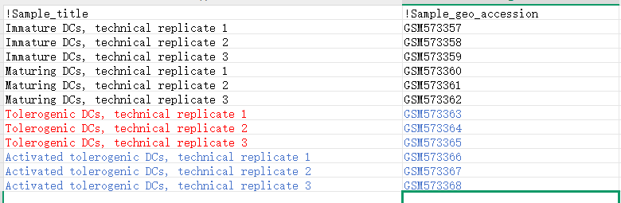
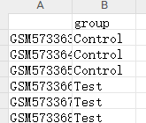
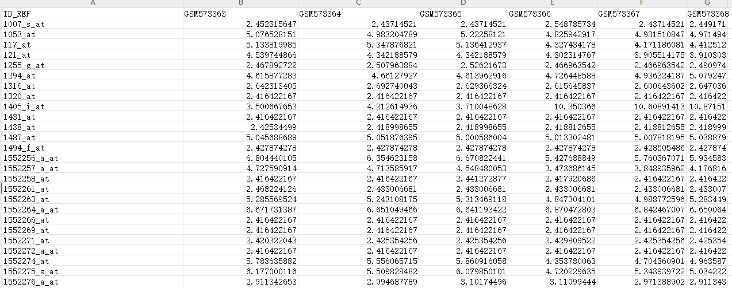
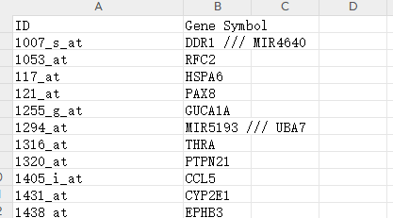
临床信息
分组信息
表达矩阵
基因名注释文件

Slide 2
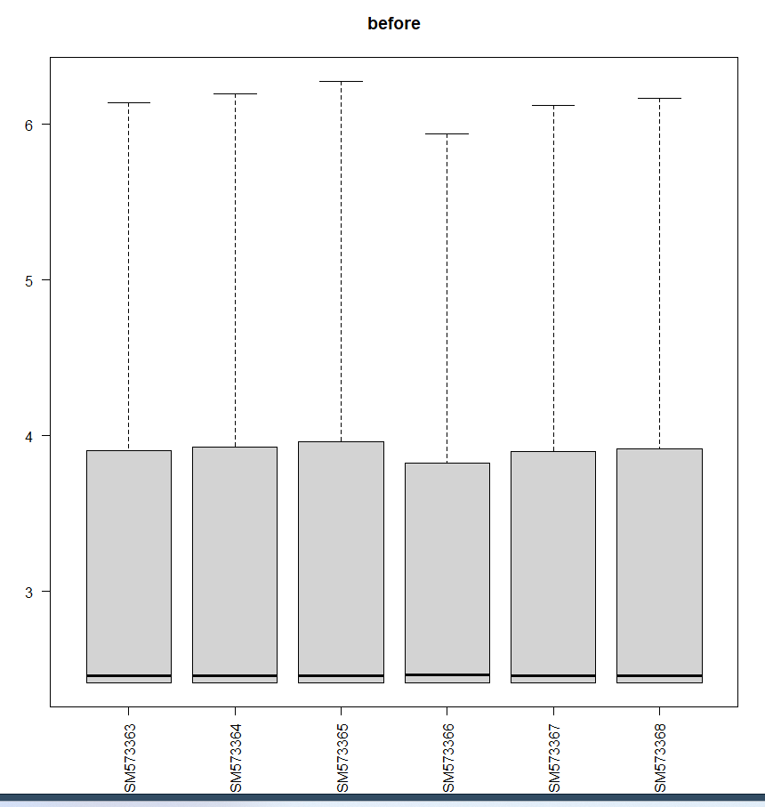

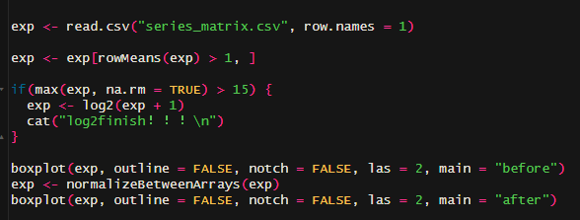
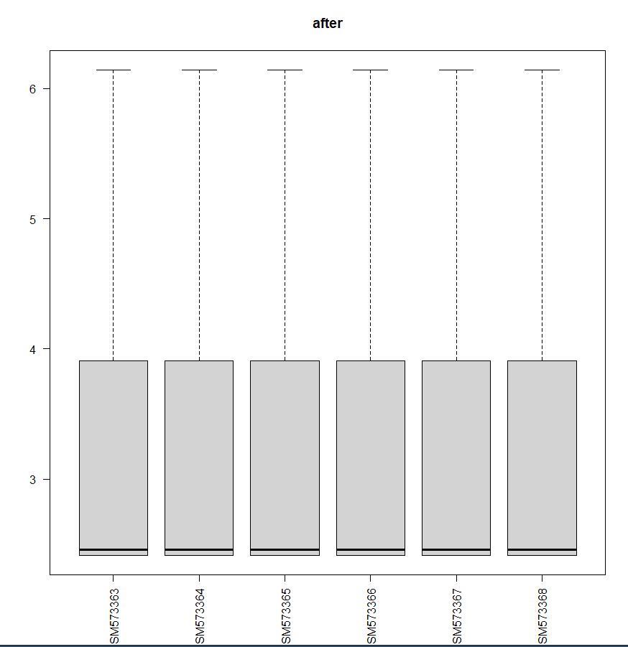
设置工作目录并加载包
tidyverse包，用于数据清洗和转换
limma包，用于进行差异表达分析
数据对数转换（如果最大值>15则进行log2转换）
数据预处理
过滤低表达基因
数据对数转换（如果最大值>15则进行log2转换）
标准化 前后的箱线图对比

Slide 3
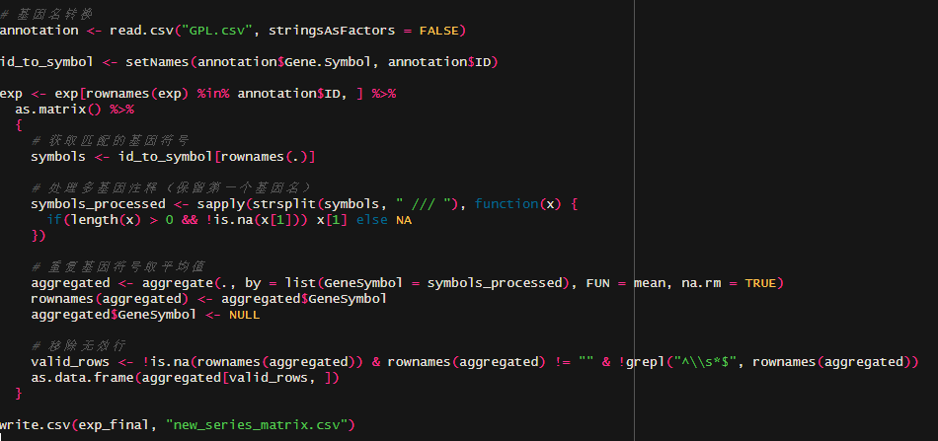
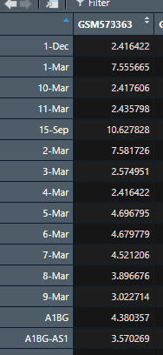
基因名转换
保留前一个基因名
重复基因取平均值
去除无效基因名

Slide 4
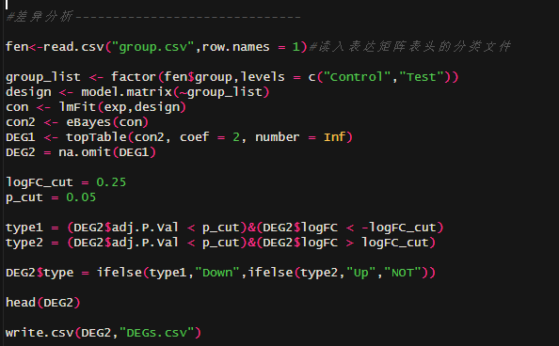
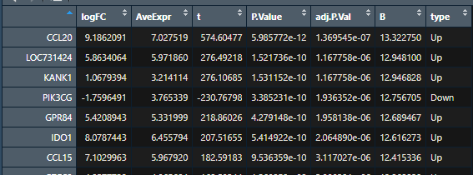
差异表达分析
design <- model.matrix(~group_list) # 设计矩阵
con <- lmFit(exp, design) # 线性模型拟合
con2 <- eBayes(con) # 经验贝叶斯调整
DEG1 <- topTable(con2, coef = 2, number = Inf) # 获取所有基因结果
DEG2 = na.omit(DEG1) # 去除NA值

Slide 5
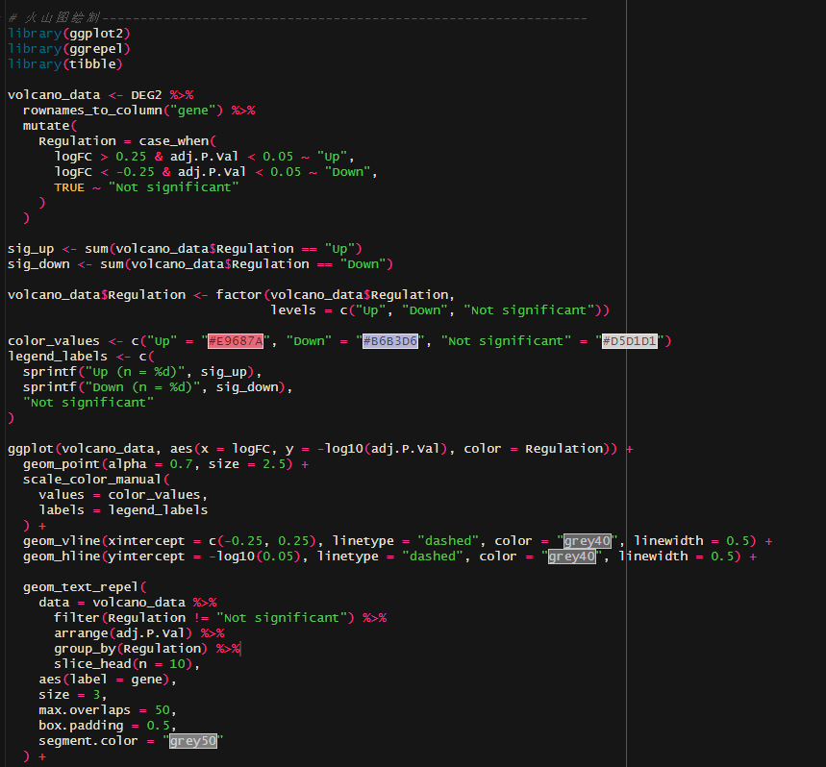
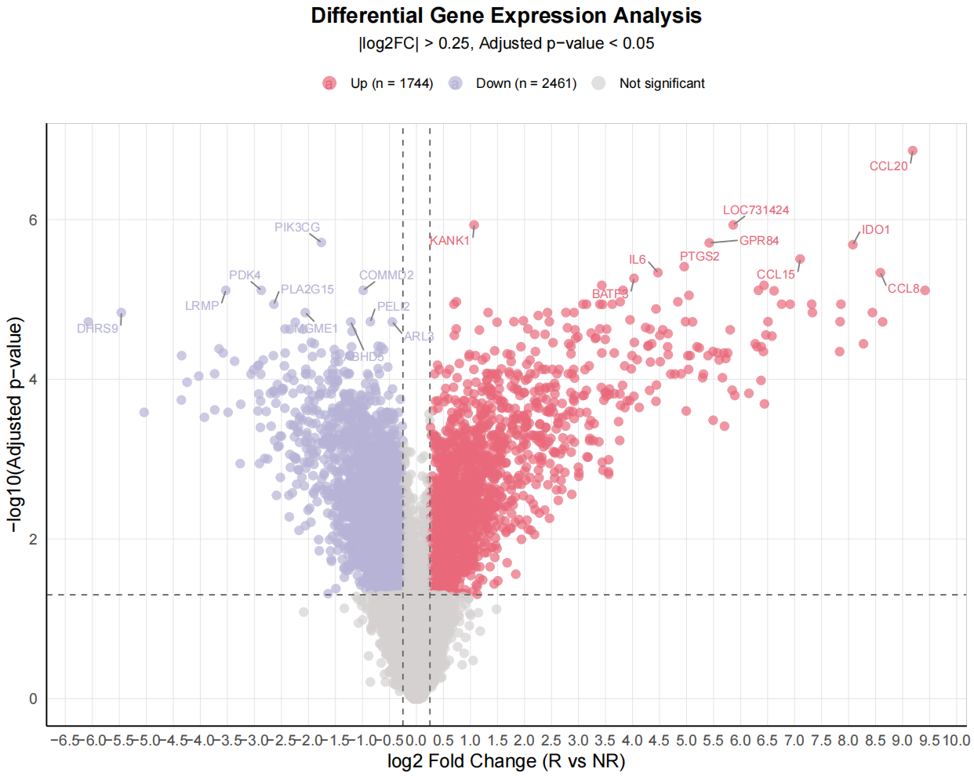
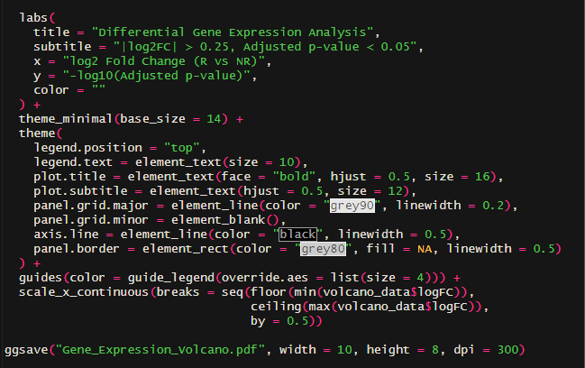
数据整理
统计上调下调个数
设置颜色图例
绘制火山图，添加阈值线
基因标注
设置标签名

